Slide 1
VY_III/2_INOVACE_21_Základní pojmy
Základní pojmy
Miroslav Kaňok

Slide 2
Obsah
Informace
Trocha historie
Použité zdroje

Slide 3
Informace
Informace – má různé významy
1. V běžné řeči:
informace jako vědění, které lze předávat
jako obsah zprávy či sdělení
místo, kde se lze o něčem informovat
2. V informatice tvoří informaci data, která lze vysílat, přijímat, uchovávat a zpracovávat

Slide 4
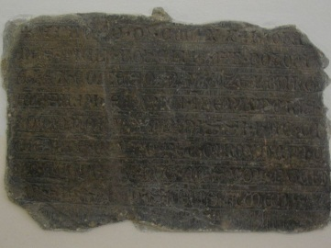
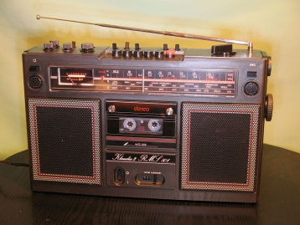
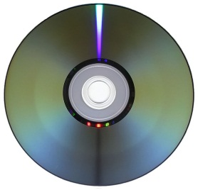
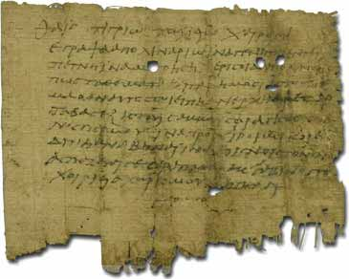
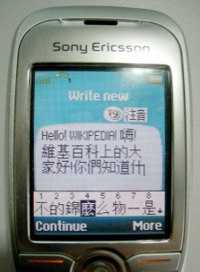
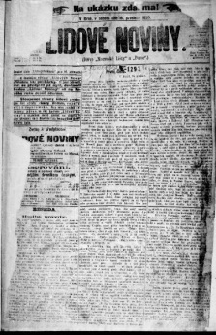
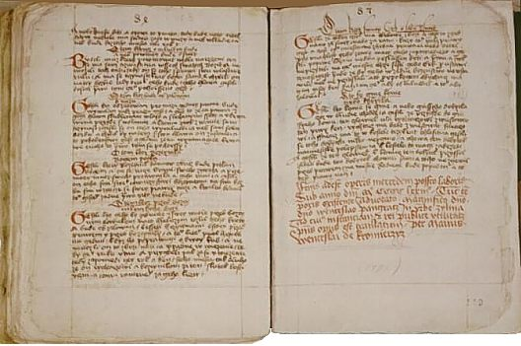
Trocha historie
Informace na kamenné desce
Důležité je uchování a přenos informací!
Informace na papíru (papyru)
Informace v mobilním telefonu

Slide 5
POUŽITÉ ZDROJE
Informace. In Wikipedia : the free encyclopedia [online]. St. Petersburg (Florida) : Wikipedia Foundation, 16.8.2004, last modified on 24.7.2011 [cit. 2011-08-02]. Dostupné z WWW: <http://cs.wikipedia.org/wiki/Informace>.
KOVÁŘOVÁ, Libuše, et al. Informatika : pro základní školy 1. druhé. Kralice na Hané : Computer Media, 2009. 88 s. ISBN 978-80-7402-015-5.
Dostupný pod licencí GNU Free Documentation License na WWW:
http://commons.wikimedia.org/wiki/File:Su%C5%A1ice-deska_z_roku_1322.jpg
http://commons.wikimedia.org/wiki/File:P._Oxy._VI_932.jpg
http://commons.wikimedia.org/wiki/File:SMS-mobile.jpg
http://commons.wikimedia.org/w/index.php?title=File:Lidov%C3%A9_noviny,_1893-12-16,_title_page.djvu&page=1
http://commons.wikimedia.org/wiki/File:DVD-R_bottom-side.jpg
http://commons.wikimedia.org/wiki/File:Klaudia_801.JPG
http://commons.wikimedia.org/wiki/File:%C5%BDilinsk%C3%A1_kniha.jpg

